Slide 1

Enriquecimiento y hallazgos
Proyecto Libro Blanco
Universo, cobertura del enriquecimiento y hallazgos principales
1

Slide 2

00 · FLUJO DE DATOS
De la fuente al hallazgo: el flujo completo
Nota: 3 experimentos distintos, no un solo pipeline lineal — proyectos (975, VRI+CRIS), publicaciones catálogo completo (13,995, independiente de proyectos) y publicaciones ligadas a proyectos (850/1,192). Ver slides 07–12.
PASO 1
Fuente
Excel VRI (1,928 proyectos) + export CRIS (DSpace) + Scopus/WoS/RI
PASO 2
Filtro de universo
Cerrados desde 2010 → 938 (VRI) + 37 (CRIS-only) = 975 proyectos
PASO 3
Enriquecimiento
+22 columnas (OpenAlex+resúmenes) → 1,192 filas tipo publicación; +CRIS (coinvestigadores, OCDE); Scopus abstract-bug corregido + backfill OpenAlex (73.2% cobertura)
PASO 4
Embeddings
3 pistas independientes — 7 modelos multilingües comparados en cada una
PASO 5
Clustering
4 métodos comparados en las 3 pistas
PASO 6
Hallazgos
jina-v5-nano es el más consistente. Mejor silhouette por pista: Proyectos 0.27, Publicaciones-catálogo 0.29, Publicaciones-ligadas 0.36
2

Slide 3
01 · UNIVERSO Y FILTROS
Del universo a las publicaciones enriquecidas
Todos los proyectos (Excel fuente)
1,928
Ventana temporal
Universo = proyectos cerrados desde 2010 (sin tope superior).
En los datos: 2010–2023 (aún no hay cerrados en 2024/2025)
Año ≥ 2010 y Estado = “5. Cerrado” ← el universo
938 proyectos cerrados
Unidos a resultados declarados (PROY_RESULTADOS · dataset 06)
361 proy. · 2,908 filas
Solo resultados tipo publicación (dataset 07)
335 proy. · 1,192 filas
2

Slide 4
02 · CON QUÉ ENRIQUECIMOS
22 columnas nuevas + corpus de apoyo
OpenAlex 12 columnas
Resúmenes 10 columnas
work_id
DOI
Año de publicación
Open Access: is_oa, status, url
nº de citas
Revista / venue
Autores
Instituciones: nombre y país
Columna de error de enriquecimiento
resumen + fuente
palabras clave + fuente
título + fuente
IDs externos: Scopus, EID, PubMed, OpenAlex
3

Slide 5
03 · COBERTURA (FILL RATES)
Cobertura del enriquecimiento con OpenAlex
OpenAlex se consultó solo para las 1,192 filas tipo publicación.
Métrica | vs todos (2,908) | vs publicación (1,192)
Emparejado a una obra OpenAlex | 595 · 20.5% | 595 · 49.9%
Con autores OpenAlex | 592 · 20.4% | 592 · 49.7%
Con nombre de revista / venue | 510 · 17.5% | 510 · 42.8%
Con país de la institución | 485 · 16.7% | 485 · 40.7%
Con título de resumen | 384 · 13.2% | 384 · 32.2%
Con texto de resumen | 172 · 5.9% | 172 · 14.4%
Con palabras clave | 75 · 2.6% | 75 · 6.3%
4

Slide 6
03 · COBERTURA (FILL RATES)
Cobertura del enriquecimiento con resúmenes
Métrica | vs todos (2,908) | vs publicación (1,192)
Con título | 384 · 13.2% | 384 · 32.2%
Con texto de resumen | 172 · 5.9% | 172 · 14.4%
Con palabras clave | 75 · 2.6% | 75 · 6.3%
Con Scopus ID | 323 · 11.1% | 323 · 27.1%
Con EID | 323 · 11.1% | 323 · 27.1%
Con PubMed ID | 60 · 2.1% | 60 · 5.0%
Con OpenAlex ID | 29 · 1.0% | 29 · 2.4%
4

Slide 7
04 · RESUMEN
Métrica | Publicación
Registros totales | 1192
Con resúmenes | 172 (14.4%)
Con palabras clave | 75 (6.3%)
Nota — por qué este % difiere del 71.3% de otra slide: estas cifras miden columnas individuales del archivo de 1,192 filas (ground truth). El experimento "publicaciones ligadas a proyectos" combina varias fuentes con fallback y logra 850/1,192 (71.3%) con algún texto usable — no es una cifra inconsistente, mide cobertura combinada, no cobertura de una sola columna.

Slide 8
05 · CONTENIDO OPENALEX
Cobertura del enriquecimiento con países de institución
El país de institución se identificó en 485 de las 595 filas emparejadas (81.5%); una publicación puede tener autores de más de un país.
País de la institución (código ISO) | Menciones | % de las 485 filas con país
Perú (PE) | 409 | 84.3%
Estados Unidos (US) | 92 | 19.0%
España (ES) | 47 | 9.7%
Brasil (BR) | 44 | 9.1%
Alemania (DE) | 28 | 5.8%
México (MX) | 21 | 4.3%
Francia (FR) | 21 | 4.3%
10

Slide 9
06 · RESUMEN DE EXPERIMENTOS
Filas usadas y cobertura de texto por experimento
Experimento | Filas candidatas | Filas usadas (con texto) | % de llenado | Nota de contenido
Proyectos | 975 | 975 | 100.0% | Título casi siempre presente; líneas de investigación 38-40%
Publicaciones — catálogo completo | 13,995 | 13,995 | 100.0% | Abstract real: 73.2% (10,245) — el resto solo título/revista
Publicaciones — ligadas a proyectos | 1,192 | 850 | 71.3% | 342 sin ningún campo de texto (título/resumen/palabras clave/revista) se excluyen
"% de llenado" = filas que pasan el filtro de texto usable de clustering_experiments.py (al menos una columna no vacía tras combinar todas las columnas de esa pista). Proyectos y publicaciones-catálogo llegan a 100% porque el título casi nunca falta — eso no implica contenido rico, solo presencia; ver la columna de nota para la cobertura de texto sustantivo.
8

Slide 10
07 · PROYECTOS
Proyectos: metodología y resultado
Fuente: informacion_proyecto_pulso.xlsx (938 proyectos, Año≥2010 y Estado="5. Cerrado") + ProyectosPUCPCRIS-20260721.csv fusionado por código→título exacto→título difuso→revisión manual (merge_cris.py) → 975 filas, salidas/01_projects_closed.csv.
Embeddings sobre: title, project_type, knowledge_area, research_line_1-4, research_line, executing_unit, executing_section (campos vacíos se omiten, no se rellenan).
Probamos 7 modelos de embeddings (TF-IDF, jina-v5-nano, bge-m3, snowflake-arctic, MiniLM, e5-small, nomic-v2) × 4 métodos de clustering (HDBSCAN, K-Means, Gaussian Mixture, Agglomerative).
MEJOR RESULTADO
jina-v5-nano + HDBSCAN
9 clusters · silhouette 0.270 · 60.1% sin asignar (ruido)
El único de los 3 experimentos donde un solo modelo gana los 4 métodos de clustering a la vez.
9

Slide 11
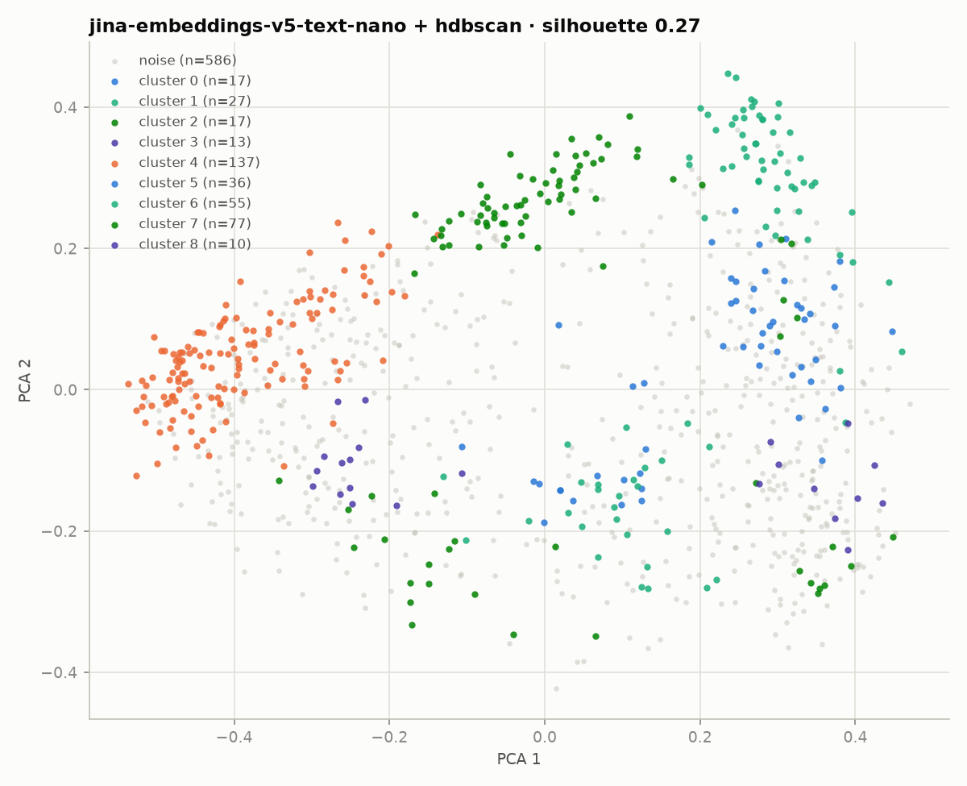
08 · PROYECTOS
Proyectos: explora los clusters
Cada punto es un proyecto (975), proyectado a 2D. Gris = sin cluster asignado (ruido). Versión interactiva con detalle al pasar el cursor:
🔗 Explorador interactivo
https://claude.ai/code/artifact/361bea18-1f1f-4dd6-9ac3-3e73ec51db49
10

Slide 12
09 · PUBLICACIONES — CATÁLOGO COMPLETO
Publicaciones (catálogo completo): metodología y resultado
Fuente: Pubs_SCOPUS + Pubs_WoS + Pubs_RI (24,616 filas), deduplicadas por DOI o título+año → 13,995 publicaciones únicas, salidas/03_publications_master.csv. NO restringido a proyectos — solo ~2.7% conecta a un proyecto cerrado por DOI.
Embeddings sobre: title, abstract, keywords, journal. Abstract real: 73.2% (10,245/13,995) — corregido un bug donde el "abstract" de Scopus era solo un enlace, no texto; completado con backfill de OpenAlex.
Mismos 7 modelos × 4 métodos de clustering que en proyectos.
MEJOR RESULTADO
MiniLM-L12 + HDBSCAN
2 clusters · silhouette 0.287 · 72.4% sin asignar (ruido)
Silhouette más alto, pero solo 2 grupos muy amplios — separación gruesa, no segmentación temática fina.
11

Slide 13
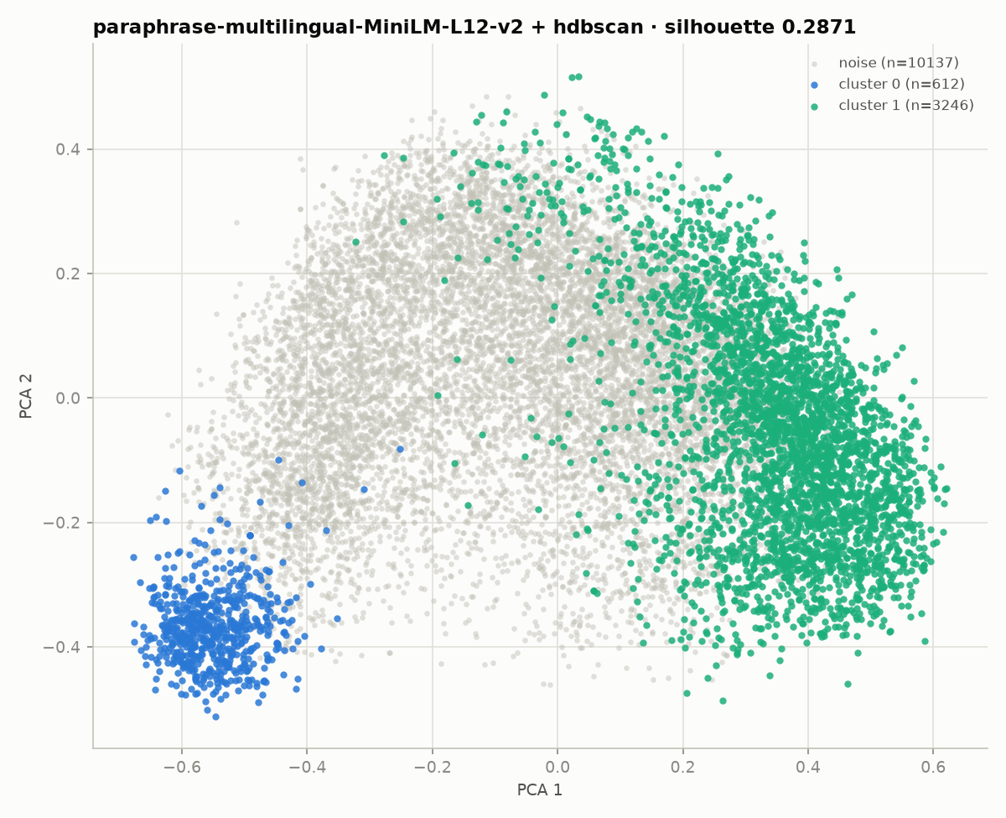
10 · PUBLICACIONES — CATÁLOGO COMPLETO
Publicaciones (catálogo completo): explora los clusters
Cada punto es una publicación (13,995), proyectada a 2D. Gris = sin cluster asignado (ruido). Versión interactiva con detalle al pasar el cursor:
🔗 Explorador interactivo
https://claude.ai/code/artifact/361bea18-1f1f-4dd6-9ac3-3e73ec51db49
12

Slide 14
11 · PUBLICACIONES — LIGADAS A PROYECTOS
Publicaciones ligadas a proyectos: metodología y resultado
Fuente: 07_project_publication_ground_truth.csv — los 1,192 resultados declarados por los 361 proyectos con ground truth confirmado (no solo los 376/386 que cruzan por DOI al catálogo). 850/1,192 (71.3%) con al menos un campo de texto usable.
Embeddings sobre: title, abstract, keywords, journal. Filas cruzadas al catálogo reusan su texto ya depurado; el resto cae a las columnas propias del ground truth.
Mismos 7 modelos × 4 métodos de clustering que en los otros dos experimentos.
MEJOR RESULTADO
jina-v5-nano + HDBSCAN
15 clusters · silhouette 0.363 · 66.4% sin asignar (ruido)
Silhouette más alto de los 3 experimentos — probable efecto de la muestra más chica y homogénea (850 filas); tomar como indicativo.
13

Slide 15
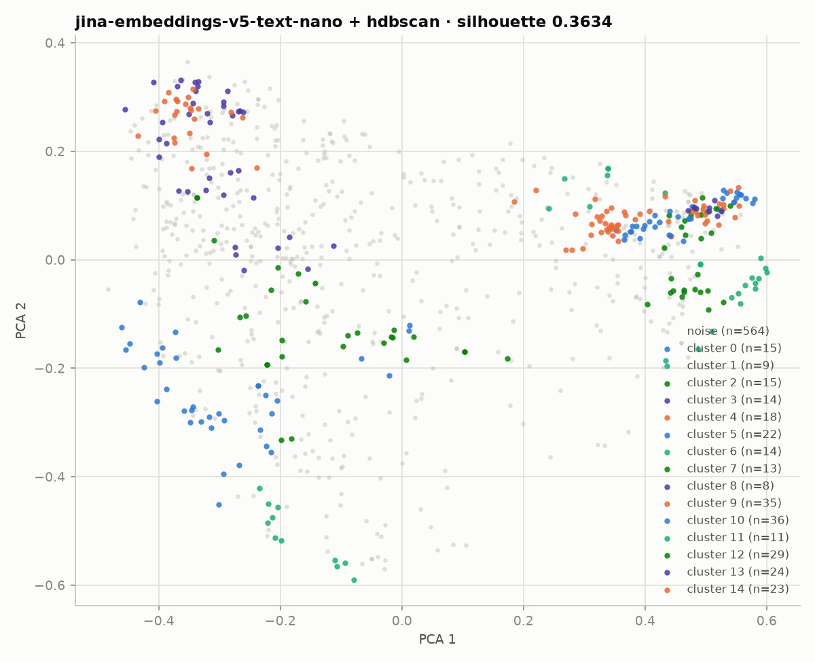
12 · PUBLICACIONES — LIGADAS A PROYECTOS
Publicaciones ligadas: explora los clusters
Cada punto es un resultado declarado (850 de 1,192), proyectado a 2D. Gris = sin cluster asignado (ruido). Versión interactiva con detalle al pasar el cursor:
🔗 Explorador interactivo
https://claude.ai/code/artifact/361bea18-1f1f-4dd6-9ac3-3e73ec51db49
14

Slide 16
